Slide 1


ホストグループ管理・
メニュー作成
【座学】
※本書では「Exastro IT Automation」を「ITA」として記載します。
第1.5版
Exastro developer

Slide 2
目次
1.はじめに
1.1 本書について ....................................................................... 4
2. ホストグループ管理
2.1 メニュー概要 ....................................................................... 6
2.2 ホストグループ管理 ............................................................... 7
2.3 ホストグループの親子関係 ..................................................... 8
2.4 パラメータの継承 ................................................................. 9
2.5 ホストグループの利用例 ....................................................... 10
3. メニュー作成機能
3.1 メニュー概要 ...................................................................... 15
3.2 メニューの構造 ................................................................ 16
3.3 パラメータシート ................................................................ 17
3.4 データシート ................................................................ 18
3.5 メニュー作成の流れ .................................................. 19
3.6 パラメータシートの用途とメニューグループ .............................. 20
3.7 パラメータシートのメニューグループ ....................................... 21
3.8 パラメータシートのメニューグループの動作 ............................. 23
3.8.1 参考<ホストグループ用メニューグループの分割> ................ 25
3.9 パラメータシートのその他のメニューグループ ........................... 26
3.10 項目の登録 ....................................................................... 27
3.10.1 他メニュー参照 ............................................................. 28
3.11 参照用パラメータシート ..................................................... 29
3.12 参照用パラメータシートの利用例. ........................................... 31

Slide 3
1. はじめに

Slide 4
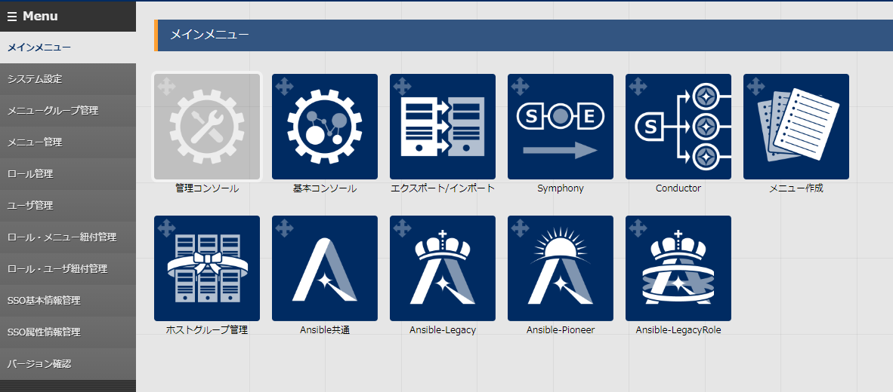
1.1 本書について
本書では、「ホストグループ管理」「メニュー作成」について解説しています。
本書はExastro IT Automationの概念説明、機能紹介を目的としております。
実習編ではITA画面を用いて解説していますので合わせてご覧ください。
利用手順マニュアルでは各機能についてより詳細な仕様を掲載しています。

Slide 5
2. ホストグループ管理

Slide 6
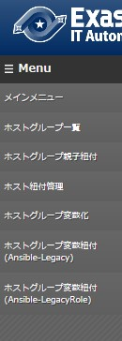

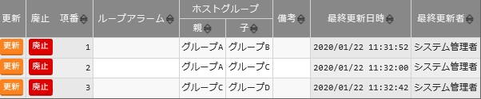

2.1 メニュー概要
本章で取り上げる主なメニュー
①ホストグループの登録・参照のメニュー
①
②ホストグループの親子紐付け登録のメニュー
②
③
③ホストグループ名、オペレーション、ホストを紐付登録のメニュー
※①②③以外のメニューについては
「Exastro-ITA_利用手順マニュアル_ホストグループ機能」を参照してください。

Slide 7
2.2 ホストグループ管理
ホストグループ管理機能を使用すると、グルーピングしたホストに対してまとめて作業指示を出すことが可能です。
多数のホストを管理する大規模システムには必須の機能です。
ホストグループあり
ホストグループなし
ホストグループA
ホストA
ホストB
ホストC
ホストA
ホストB
ホストC
全体に作業指示
個別に作業指示

Slide 8
2.3 ホストグループの親子関係
ホストグループ間で親子関係を定義することが可能です。
親子関係を定義すると、パラメータを継承できるためホスト管理が容易になります。(→次ページ)
ホストグループの親子関係
【凡例】
ホストグループ
ALL
親
子
Group_A1
Group_A2
Group_B1
Group_B2
Group_B3

Slide 9
2.4 パラメータの継承
親から子へパラメータが継承することでホストグループ間で密に連携できます。結果として大規模システムへの対応が可能です。
パラメータの継承
【凡例】
パラメータを設定
ホストグループ
継承
継承
ALL
親
子
継承
継承
Group_A1
Group_A2
Group_B1
Group_B2
設定
設定
host_A
host_B
host_C
host_D
host_E
個別のホストにパラメータが設定される

Slide 10
2.5 ホストグループの利用例(1/4)
ホストグループ「全体管理」,「DBサーバ群」,「WEBサーバ群」があり、親子関係が定義されています。現在、ホストA～Dのパラメータには値が設定されていません。
【凡例】
全体管理(ALL)
ホストグループ
親
子
DBサーバ群(Group_A1)
WEBサーバ群(Group_B1)
ホストA
ホストB
ホストC
ホストD
【各ホストのパラメータ】
ホスト | hostname | nameserver | password | server-admin
ホストA | - | - | - | -
ホストB | - | - | - | -
ホストC | - | - | - | -
ホストD | - | - | - | -

Slide 11
2.5 ホストグループの利用例(2/4)
ホストグループ「全体管理」に対してパラメータを設定します。
【凡例】
全体管理
nameserver : 8.8.8.8
ホストグループ
親
子
DBサーバ群
WEBサーバ群
パラメータ : 値
ホストA
ホストB
ホストC
ホストD
【各ホストのパラメータ】
ホスト | hostname | nameserver | password | server-admin
ホストA | - | 8.8.8.8 | - | -
ホストB | - | 8.8.8.8 | - | -
ホストC | - | 8.8.8.8 | - | -
ホストD | - | 8.8.8.8 | - | -

Slide 12
2.5 ホストグループの利用例(3/4)
ホストグループ「DBサーバ群」「WEBサーバ群」に対してそれぞれパラメータを設定します。
【凡例】
server-admin : admin@xxx.com
password : password1
全体管理
ホストグループ
親
子
DBサーバ群
WEBサーバ群
パラメータ : 値
ホストA
ホストB
ホストC
ホストD
【各ホストのパラメータ】
ホスト | hostname | nameserver | password | server-admin
ホストA | - | 8.8.8.8 | password1 | -
ホストB | - | 8.8.8.8 | password1 | -
ホストC | - | 8.8.8.8 | - | admin@xxx.com
ホストD | - | 8.8.8.8 | - | admin@xxx.com

Slide 13
2.5 ホストグループの利用例(4/4)
各ホストに対して個別にパラメータを設定します。
【凡例】
全体管理
ホストグループ
親
子
DBサーバ群
WEBサーバ群
パラメータ : 値
ホストA
ホストB
ホストC
ホストD
hostname : host-A
hostname : host-B
hostname : host-C
hostname : host-D
【各ホストのパラメータ】
ホスト | hostname | nameserver | password | server-admin
ホストA | host-A | 8.8.8.8 | password1 | -
ホストB | host-B | 8.8.8.8 | password1 | -
ホストC | host-C | 8.8.8.8 | - | admin@xxx.com
ホストD | host-D | 8.8.8.8 | - | admin@xxx.com

Slide 14
3. メニュー作成機能

Slide 15
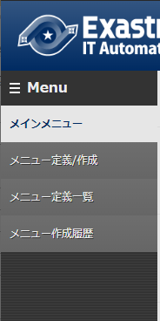
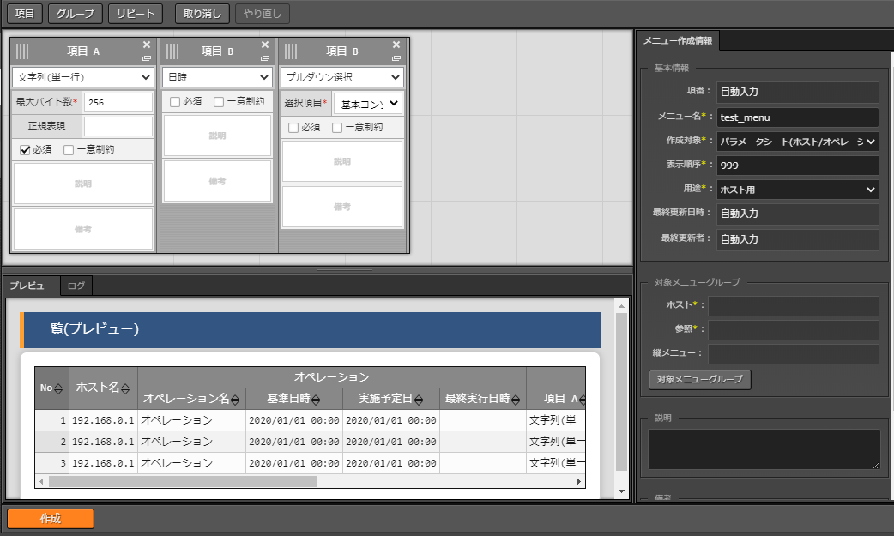
3.1 メニュー概要
本書で取り上げる主なメニュー
①メニュー、項目の作成のメニュー
①
②
③
②参照のメニュー
③作成履歴のメニュー

Slide 16

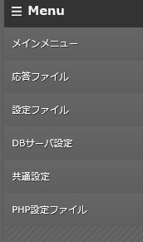
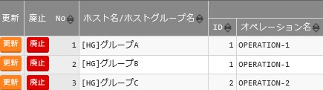
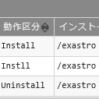

3.2 メニューの構造
メニュー作成機能で作成できるメニューは以下のような構成です。
[メニューグループ >> メニュー >> パラメータシートまたはデータシート]
作成できるメニューのシートには、下記の2種類が選択可能です。
IaCの変数値を管理するパラメータシート
特定のホスト・オペレーションに紐付かないデータシート
メニューの構成
メニューグループ
メニュー
パラメータシート
任意カラム
データシート
(※)上記のメニューグループ、メニューはサンプルです
任意カラム

Slide 17
3.3 パラメータシート
パラメータシートではIaCで使用する変数の代入値を登録・管理します。
パラメータシートとIaCから実行コードを生成します。
実行コードの生成イメージ
パラメータシート
変数 | VAR_x | VAR_y | VAR_z
値 | AAA | BBB | CCC
実行コード
生成
AAA ・ ・・ ・
・・ BBB ・・ ・
・・ ・・ CCC ・・
IaC
変数
{{ VAR_x }}・・・ ・
・・ {{ VAR_y }} ・ ・
・ ・ ・ {{ VAR_z }} ・
(※)変数の紐づけ方法は「実習編」をご覧ください。

Slide 18
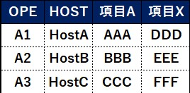
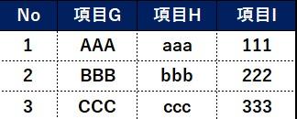
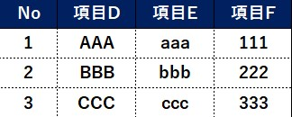
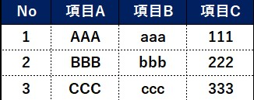
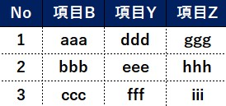
3.4 データシート
データシートはCMDB(構成管理データベース)としてデータを管理します。
下図ではデータシートAが他シートと「他メニュー参照」で連携する例を示しています。
データシートの運用
パラメータを登録
ITA
パラメータシートB
データシートA
他メニュー参照
データシートB
パラメータはWebメニュー/エクセルファイル/RestAPI から登録が可能です。(パラメータシートも同様)

Slide 19
3.5 メニュー作成の流れ
メニュー作成の流れを以下に示しています。本スライドも同様の順番で説明していきます。
本スライドをご覧になった後に実習編で実際に操作していただくことをおすすめしております。
メニュー作成の流れ
説明
メニューグループの作成
・メニューグループの作成方法は実習編を参照してください。
・「作成対象」から「パラメータシート」または「データシート」を選択
メニューの作成
・パラメータシート作成の場合は「用途」を選択
(詳細は本書「3.6 項目の登録」)
・作成先に指定する「メニューグループ」を選択
・項目の「入力方式」を選択します
項目の作成
・シートの項目を作成
(詳細は本書「3.9 項目の登録」)

Slide 20

3.6 パラメータシートの用途とメニューグループ
パラメータシートは「用途」としてホスト用またはホストグループ用を選択します。
その後、作成する「メニューグループ」を指定します。
【パラメータシートの用途と作成可能なメニューグループ】
用途: ホスト用
作成
パラメータシート
作成情報
ホスト用
メニューグループ
参照用
メニューグループ
用途: ホストグループ用
作成
パラメータシート
作成情報
ホストグループ用
メニューグループ
ホスト用
メニューグループ
参照用
メニューグループ
※赤字のメニューグループは作成が必須
(※)上記のパラメータシートでは「縦管理機能」は使用しないものとしています。
「縦管理機能」については「Exastro-ITA_利用手順マニュアル_メニュー作成機能」を参照ください。

Slide 21
3.7 パラメータシートのメニューグループ (1/2)
用途が「ホスト用」のパラメータシートの「ホスト用メニューグループ」と 「参照用メニューグループ」の関係は下図の通りです。
ITA
ホスト用
メニューグループ
参照用
メニューグループ
(※)ホスト用メニューグループのパラメータはIaC変数と紐づけることができます。
紐づけ方法は実習編を参照。
検索対象
パラメータ設計が完了したので、
パラメータシートへ登録します。
パラメータ
を登録
パラメータ
を参照
ホストの現在のあるべき
パラメータを確認したい。
設計担当者
運用担当者
設計担当者は現時点のパラメータを
気にしなくていい
⇒ 設計に集中できる
運用担当者は欲しい
パラメータのみ参照する
⇒ 運用に集中できる

Slide 22
3.7 パラメータシートのメニューグループ (2/2)
用途が「ホストグループ用」のパラメータシートのホストグループ用メニューグループ、 ホスト用メニューグループ、参照用メニューグループの関係は下図の通りです。
ITA
ホストグループ用
メニューグループ
ホスト用
メニューグループ
参照用
メニューグループ
ホストごとに分割
検索対象
パラメータを
登録
パラメータ設計が完了したので、
パラメータシートへ登録します。
現在のあるべき
パラメータを確認したい。
パラメータを参照
(※)ホスト用メニューグループのパラメータはIaC変数と紐づけることができます。
紐づけ方法は実習編を参照。
設計担当者
運用担当者

Slide 23
3.8 パラメータシートのメニューグループの動作(1/2)
用途が「ホスト用」のパラメータシートのホスト用メニューグループのパラメータは個別のホストへ設定されます。
【ホスト用メニューグループのパラメータシート】
ホスト名 | オペレーション | パラメータ1 | パラメータ2 | パラメータ3
ホストA | オペレーションA | AAA | CCC | EEE
ホストD | オペレーションA | BBB | DDD | FFF
【パラメータの設定】
【凡例】
全体管理
ホストグループ
親
子
DBサーバ群
WEBサーバ群
ホストA
ホストB
ホストC
ホストD
パラメータ
パラメータ

Slide 24
3.8 パラメータシートのメニューグループの動作(2/2)
用途が「ホストグループ用」のパラメータシートのホストグループ用パラメータシートは ホスト用パラメータシートに分割(次ページに詳細)され、 ホストグループ内のホストへパラメータが設定されます。(下図)
【ホストグループ用メニューグループのパラメータシート】
ホストグループ名(※) | オペレーション | パラメータ1 | パラメータ2 | パラメータ3
DBサーバ群 | オペレーションA | AAA | CCC | EEE
WEBサーバ群 | オペレーションA | BBB | DDD | FFF
※ホスト名を指定することも可能
【パラメータの設定】
【凡例】
パラメータ
全体管理
パラメータ
ホストグループ
親
子
DBサーバ群
WEBサーバ群
分割されたパラメータ
分割されたパラメータ
分割されたパラメータ
分割されたパラメータ
ホストA
ホストB
ホストC
ホストD

Slide 25
3.8.1 参考 - ホストグループ用メニューグループの分割
パラメータシートのホストグループ用メニューグループはホストごとに 分割され、ホスト用パラメータシートに自動的に登録されます。
ホストグループ用メニューグループのパラメータシートの分割
ホストグループ用メニューグループのパラメータシート
ホストグループ名 | オペレーション | パラメータ1 | パラメータ2 | パラメータ3
DBサーバ群 | オペレーションA | AAA | CCC | EEE
WEBサーバ群 | オペレーションA | BBB | DDD | FFF
分割
ホストグループ「DBサーバ群」には「ホストA」,「ホストB」
ホストグループ「WEBサーバ群」には「ホストC」,「ホストD」が所属
分割後のパラメータシート
ホスト名 | オペレーション | パラメータ1 | パラメータ2 | パラメータ3
ホストA | オペレーションA | AAA | CCC | EEE
ホストB | オペレーションA | AAA | CCC | EEE
ホストC | オペレーションA | BBB | DDD | FFF
ホストD | オペレーションA | BBB | DDD | FFF
登録
ホスト用
パラメータシート

Slide 26
3.9 パラメータシートのその他のメニューグループ
縦管理用メニューグループ
縦管理用メニューグループに関しては、「Exastro-ITA_利用手順マニュアル_メニュー作成機能」を参照してください。
参照用メニューグループ
参照用パラメータシートの詳細は本書「3.10 参照用パラメータシート」に記載しています。

Slide 27
3.10 項目の登録
パラメータシートまたはデータシートの項目作成時には以下の機能が利用できます。
【メニュー項目作成時の機能】
他メニュー参照
項目の入力時に他メニュー参照に指定したシートの値からプルダウンでの選択入力が可能です。
入力必須項目の設定
一意制約の設定
最大バイト数の設定
正規表現による入力値チェック
「Exastro-ITA_利用手順マニュアル_メニュー作成機能」(p16,17) を参照

Slide 28
3.10.1 他メニュー参照
メニュー項目の作成時に、「他メニュー参照」(※)でパラメータシートまたはデータシートの項目を指定することで、パラメータ入力時にプルダウン選択が可能となります。
(※)「他メニュー参照」の詳細は利用マニュアル(メニュー作成機能)をご覧ください。
他メニュー参照
データシートA
データシートB
値1 | 値2 | 値3
AAA | CCC | EEE
BBB | DDD | FFF
値4 | 値5 | 値6
111 | 300 | 500
222 | 400 | 600
パラメータシートA
ホスト名 | オペレーション | パラメータ1 | パラメータ2 | パラメータ3 | パラメータ4
ホスト1 | オペレーションA | AAA | FFF | 200 | 111
ホスト2 | オペレーションB | △ | EEE | 500 | 222
AAA
プルダウン
BBB
他メニュー参照を使用することで、
作業シートへの入力ミス、
表記ブレの防止が可能です。

Slide 29
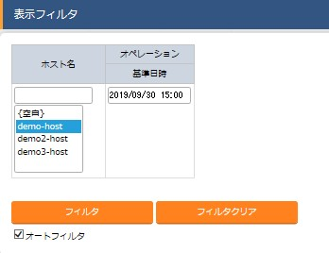
3.11 参照用パラメータシート（1/2）
ホスト用メニューグループのパラメータシートから 「ホスト名」・「基準日時」をキーとして、任意の時点のパラメータを検索できます。
基準日時を指定せずに検索すると、最新の基準日のデータが表示されます。
参照用パラメータシート
ホスト名を選択
基準日時を入力

Slide 30
3.11 参照用パラメータシート（2/2）
基準日時
⇒ 該当のオペレーションが過去に一度でも実行されたことがあれば「最終実行日時」、一度も実行されたことがなければ「実施予定日時」が「基準日時」となります。
基準日時の設定例
No | 対象ホスト | オペレーション名 | 実施予定日時 | 最終実行日時 | 基準日時
1 | ホストA | オペレーション1 | 9/1 00:00:00 | 9/15 00:00:00 | 9/15 00:00:00
2 | ホストA | オペレーション2 | 11/1 00:00:00 |  | 11/1 00:00:00
3 | ホストA | オペレーション3 | 12/24 00:00:00 |  | 12/24 00:00:00
※No2,No3のオペレーションは未実行

Slide 31
3.12 参照用パラメータシートの利用例(1/5)
前提条件
前提条件
10/1(実行日)にケース①～ケース④(後ページ記載)を実行します。
パラメータシート
ホスト | オペレーション | オペレーション基準日時 | パラメータA | ・・・
ホストA | オペレーション1 | 9/15 00:00:00 | AAA | ・・・
ホストA | オペレーション2 | 11/1 00:00:00 | BBB | ・・・
ホストA | オペレーション3 | 12/24 00:00:00 | CCC | ・・・
“パラメータA”をホストに対して設定するオペレーション
【ホストAの作業スケジュール】
オペレーション1
オペレーション2
オペレーション3
“AAA”を設定
実行日
“BBB”を設定
“CCC”を設定
9/15
10/1
11/1
12/24
基準日時(時間は省略)

Slide 32
3.12 参照用パラメータシートの利用例(2/5)
ケース①
基準日時に「9/1 00:00:00」を指定して検索を実行
【ホストAの作業スケジュールと基準日時】
基準日時に指定
“AAA”を設定
実行日
“BBB”を設定
“CCC”を設定
9/1
9/15
10/1
11/1
12/24
ホスト | オペレーション | オペレーション基準日時 | パラメータA | ・・・
ホストA | オペレーション1 | 9/15 00:00:00 | AAA | ・・・
ホストA | オペレーション2 | 11/1 00:00:00 | BBB | ・・・
ホストA | オペレーション3 | 12/24 00:00:00 | CCC | ・・・
結果
9/1の時点ではパラメータは設定されていないため、該当する検索結果はありません。

Slide 33
3.12 参照用パラメータシートの利用例(3/5)
ケース②
ケース②
基準日時に「10/2 00:00:00」を指定して検索を実行
【ホストAの作業スケジュールと基準日時】
基準日時に指定
“AAA”を設定
実行日
“BBB”を設定
“CCC”を設定
9/15
10/1
10/2
11/1
12/24
ホスト | オペレーション | オペレーション基準日時 | パラメータA | ・・・
ホストA | オペレーション1 | 9/15 00:00:00 | AAA | ・・・
ホストA | オペレーション2 | 11/1 00:00:00 | BBB | ・・・
ホストA | オペレーション3 | 12/24 00:00:00 | CCC | ・・・
７/3の時点では”パラメータA”には“BBB”が設定されているため、“BBB”が検索結果として表示されます。
10/2の時点では“パラメータA”には“AAA”が設定されているため、“AAA”が検索結果として表示されます。

Slide 34
3.12 参照用パラメータシートの利用例(4/5)
ケース③
基準日時に「12/23 00:00:00」を指定して検索を実行
【ホストAの作業スケジュールと検索日時】
基準日時に指定
“AAA”を設定
“BBB”を設定
“CCC”を設定
実行日
9/15
10/1
11/1
12/23
12/24
ホスト | オペレーション | オペレーション基準日時 | パラメータA | ・・・
ホストA | オペレーション1 | 9/15 00:00:00 | AAA | ・・・
ホストA | オペレーション2 | 11/1 00:00:00 | BBB | ・・・
ホストA | オペレーション3 | 12/24 00:00:00 | CCC | ・・・
結果
12/23の時点では“パラメータA”には“BBB”が設定されているため、“BBB”が検索結果として表示されます。

Slide 35
3.12 参照用パラメータシートの利用例(5/5)
ケース③
ケース
基準日時が空白の状態で検索検索を実行
【ホストAの作業スケジュールと検索日時】
“AAA”を設定
実行日
“BBB”を設定
“CCC”を設定
9/15
10/1
11/1
12/24
ホスト | オペレーション | オペレーション基準日時 | パラメータA | ・・・
ホストA | オペレーション1 | 9/15 00:00:00 | AAA | ・・・
ホストA | オペレーション2 | 11/1 00:00:00 | BBB | ・・・
ホストA | オペレーション3 | 12/24 00:00:00 | CCC | ・・・
結果
基準日時が空白の状態で検索すると、検索を実行した日時から見て最新の値が検索結果として表示されます。よって“AAA”が検索結果として表示されます。

